Slide 1
Самые необычные стадионы планеты
Выполнил студент 204 группы
Томский Николай

Slide 2
Содержание
Зарубежные стадионы
СТАДИОН ИМЕНИ ОТТМАРА ХИТЦФЕЛЬДА
СТАДИОН ПРИ ЗАМКЕ БАМБУРГ
СТАДИОН ФУТБОЛЬНОГО КЛУБА «БРАГА»
БЫВШИЙ ДОМАШНИЙ СТАДИОН СБОРНОЙ ФАРЕРСКИХ ОСТРОВОВ
ПЛАВУЧИЙ СТАДИОН МАРИНА-БЭЙ
СТАДИОН НА ОСТРОВЕ СИРОС
СТАДИОН В ЦЕНТРЕ ТОКИО

Slide 3
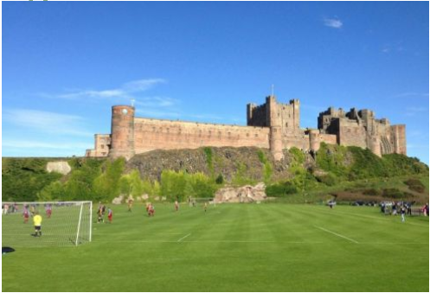
Зарубежные стадионы
К содержанию

Slide 4
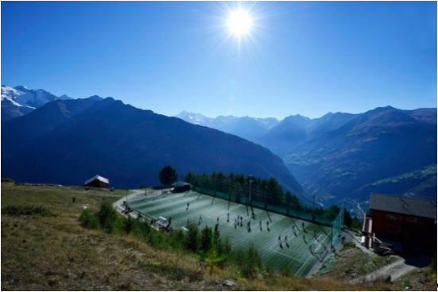
СТАДИОН ИМЕНИ ОТТМАРА ХИТЦФЕЛЬДА
Швейцарская деревушка Гспон стала известна всей Европе благодаря одноименному клубу и ее стадиону, который был назван именем немецкого специалиста Оттмара Хитцфельда. Арена расположена в швейцарских Альпах в непосредственной близости от курорта Церматт и над долиной Саастал на высоте около 2000 метров (6561 футов) над уровнем моря, что делает ее самой высокой в Европе.

Slide 5
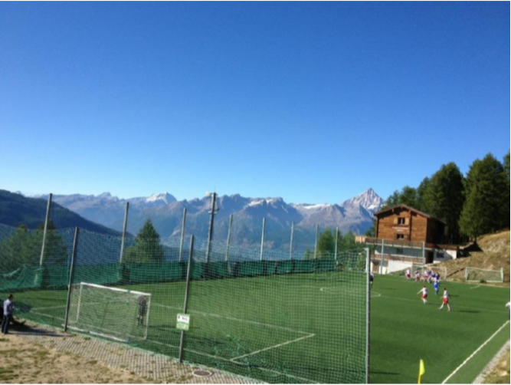
СТАДИОН ИМЕНИ ОТТМАРА ХИТЦФЕЛЬДА
Стадион был построен на плоском участке земли, которой на самом деле недостаточно для размещения полноразмерного поля. Поэтому игровое поле получилось только в размере, составляющем 3/4 от принятого. Из-за того, что на высоте плохо прорастает трава, газон посадили на искусственном торфе.

Slide 6
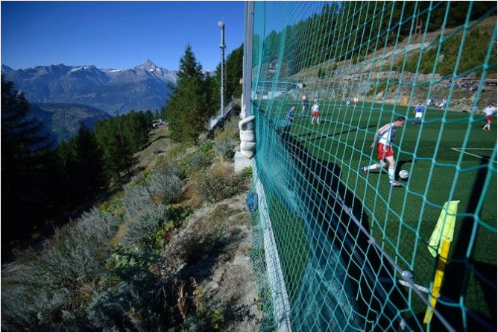
СТАДИОН ИМЕНИ ОТТМАРА ХИТЦФЕЛЬДА
Также арена слишком высоко расположена для транспортных средств, и все игроки с сотрудниками клуба вынуждены добираться до нее на канатной дороге из соседней деревни Сталден.
К содержанию

Slide 7
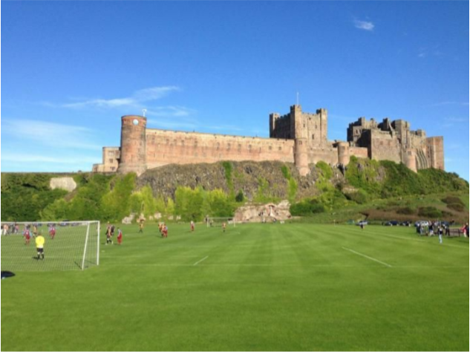
СТАДИОН ПРИ ЗАМКЕ БАМБУРГ
Замок Бамбург расположен на севере Англии в графстве Нортумберленд недалеко от южных границ Шотландии. В честь замка был назван любительский футбольный клуб, который принимает участие в лиге Северного Нортумберленда (воскресной лиги). Лига состоит из команд, базирующихся между реками Твид и Вансбек, матчи которой проводятся каждую субботу, начиная с двух часов дня. Сам же стадион команды расположен в нескольких метрах от крепости.
К содержанию

Slide 8
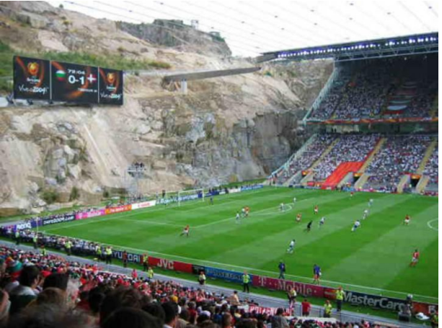
СТАДИОН ФУТБОЛЬНОГО КЛУБА «БРАГА»
«Муниципальный стадион Браги» – футбольный стадион, находящийся в Браге, Португалия. В 2004 году являлся одной из арен чемпионата Европы по футболу, принимал несколько матчей турнира. Был построен специально к турниру. По бюджету это один из самых дорогих португальских стадионов – он стоил налогоплательщикам более 83 миллионов евро по причине уникальности своей архитектуры – арена расположена в нише, вырубленной в горной скале. Этот тридцатитысячный стадион имеет только две трибуны, крыша которых соединена параллельными стальными канатами. Является домашним стадионом местного клуба «Брага»
К содержанию

Slide 9
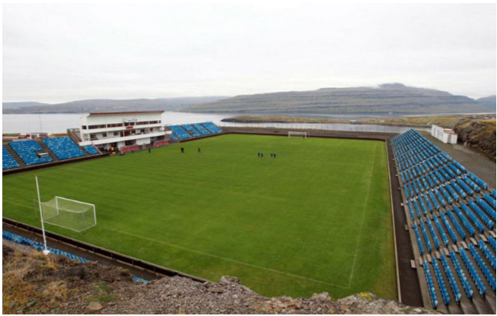
БЫВШИЙ ДОМАШНИЙ СТАДИОН СБОРНОЙ ФАРЕРСКИХ ОСТРОВОВ
«Свангкаскар» расположен в десятках метрах от открытого моря и является многоцелевым стадионом в городе Тофтир с двумя футбольными полями и спортивной ареной для легкой атлетики. В настоящее время арена используется в основном только для футбольных матчей. Стадион вмещает 6000 человек. До поры до времени он был единственным домашним полем для национальной сборной. Матчи проводились с 1991 по 1999 год, пока не был построен стадион в Торсхавне.
К содержанию

Slide 10
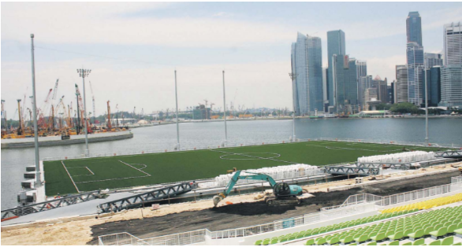
ПЛАВУЧИЙ СТАДИОН МАРИНА-БЭЙ
Стадион расположен на плавучей платформе в заливе Марина-Бэй в Сингапуре. Трибуны вмещают 30 000 зрителей и находятся на берегу. Платформа изготовлена из стали и имеет длину 120 метров и ширину 83 метра, грузоподъемность же составляет 1070 тонн, то есть примерно 9000 человек. Арена запущена в 2007 году и на ней проводятся различные спортивные и культурные мероприятия.
К содержанию

Slide 11
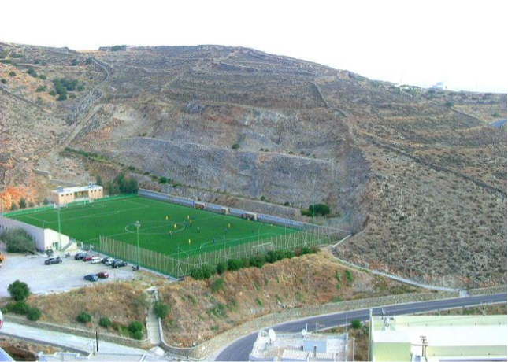
СТАДИОН НА ОСТРОВЕ СИРОС
Арена на греческом острове Сирос так же, как стадион в Браге, врезана в гору.
К содержанию

Slide 12
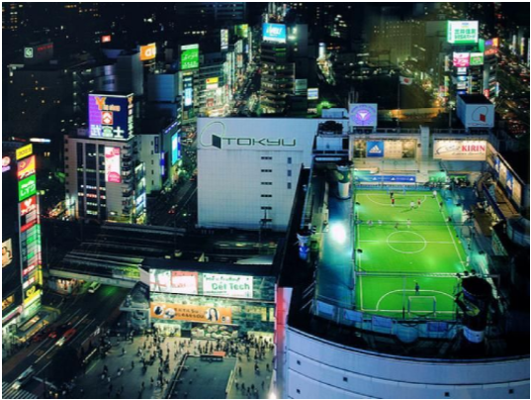
СТАДИОН В ЦЕНТРЕ ТОКИО
Арена расположена в центре Токио, на крыше здания. Стадион оснащен хорошим освещением и функционирует круглые сутки.
К содержанию

